Slide 1
Краткий обзор Атырауской области
Август 2024 г.

Slide 2
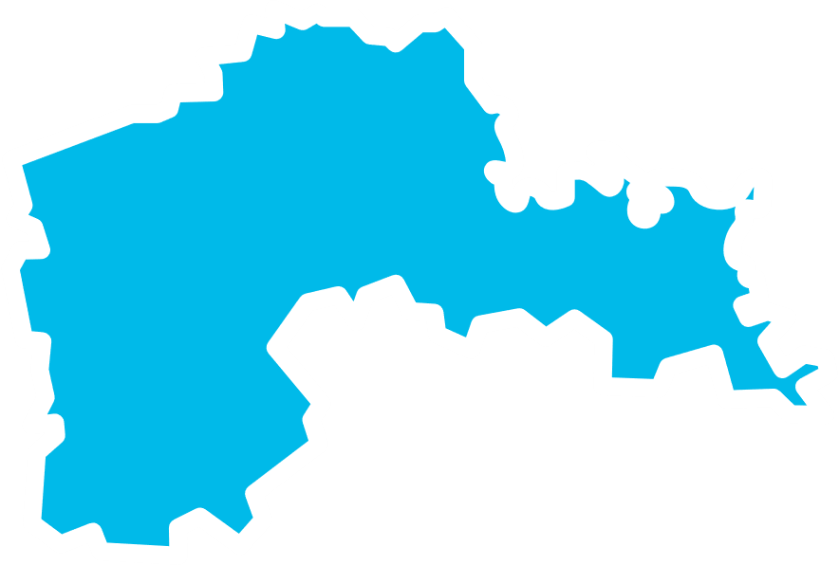
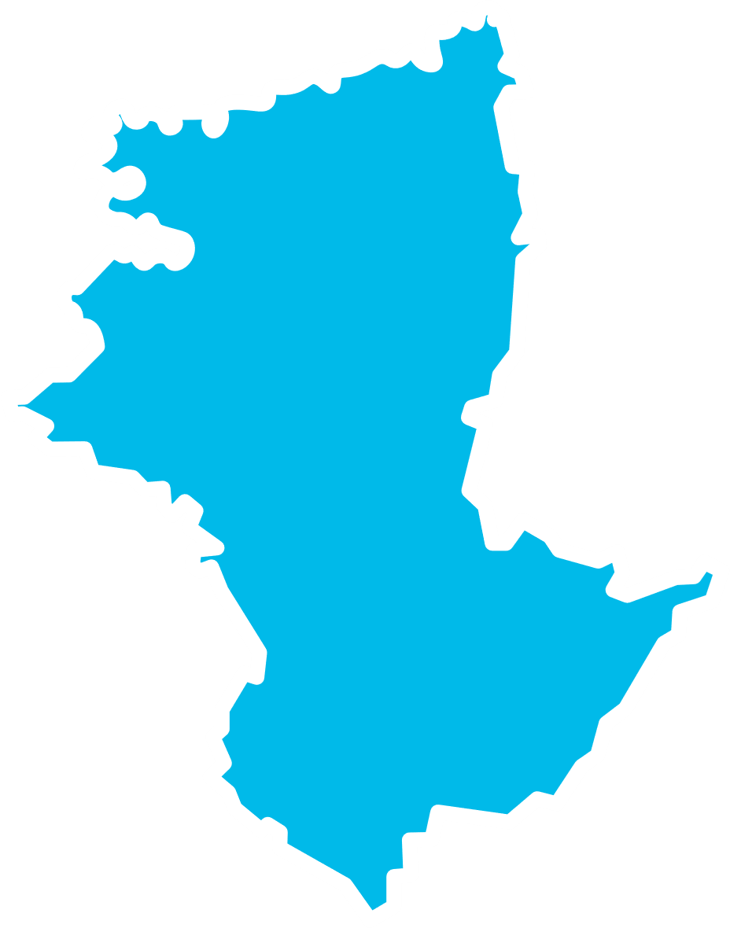
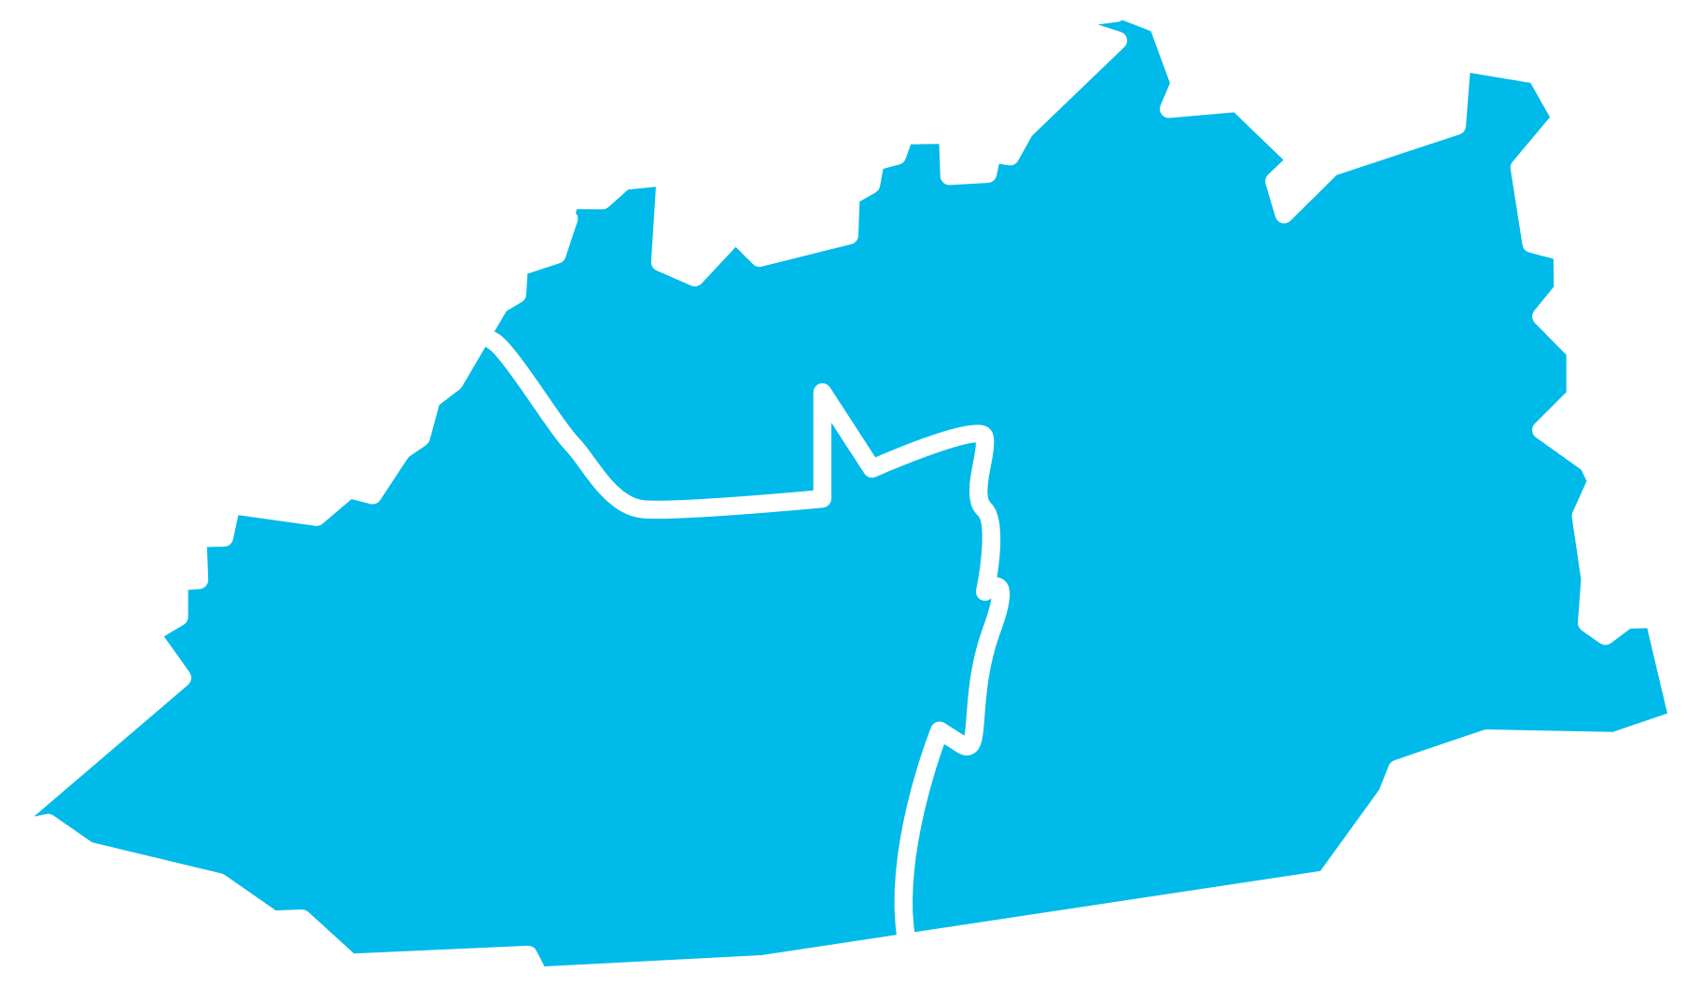
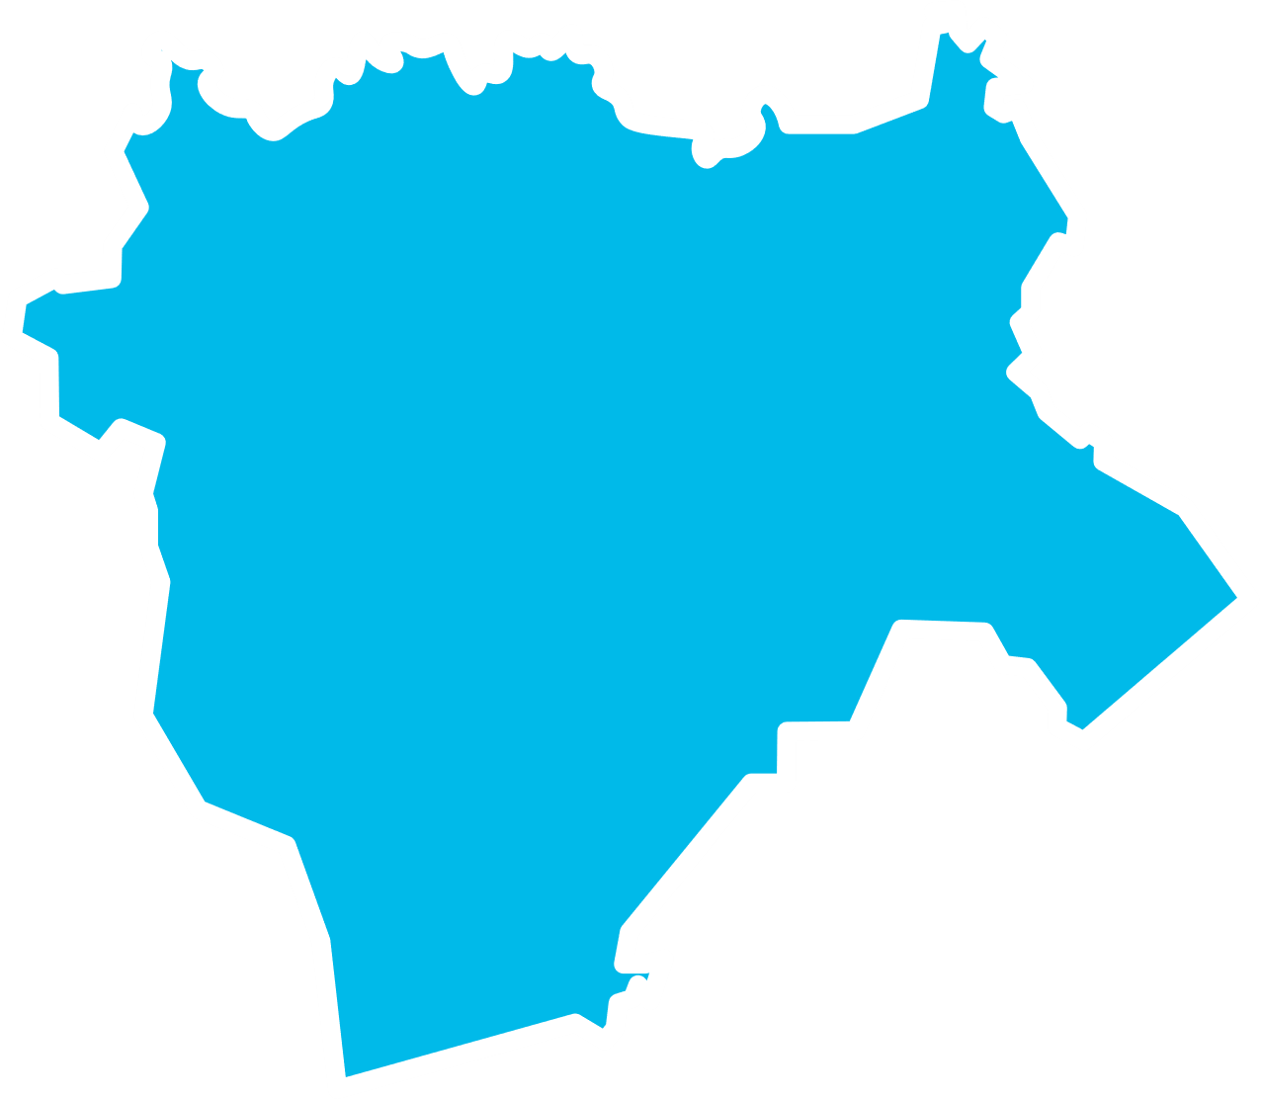
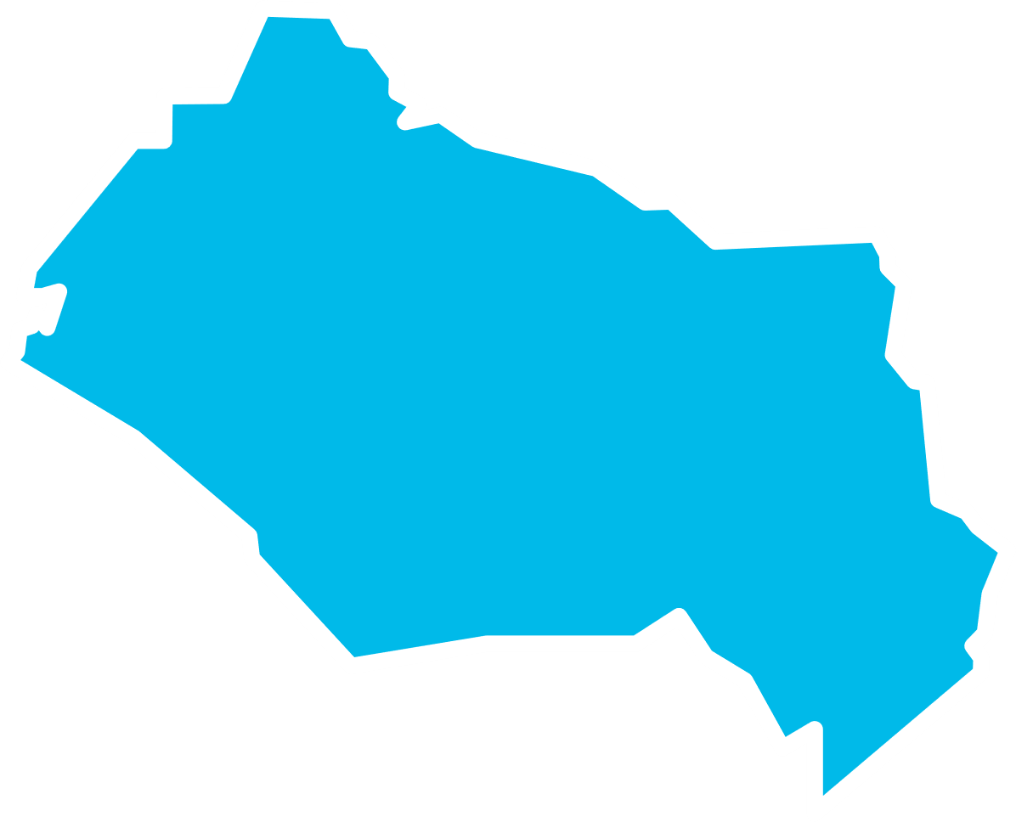
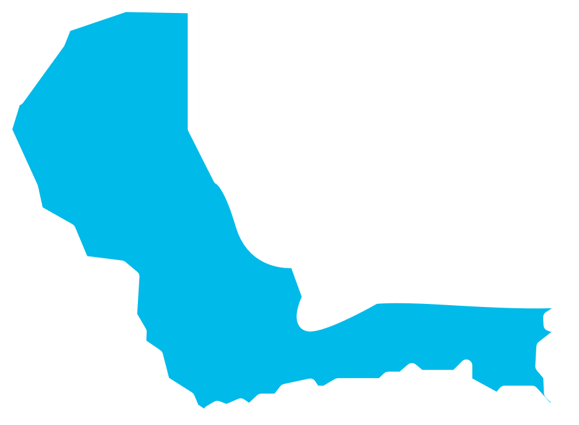
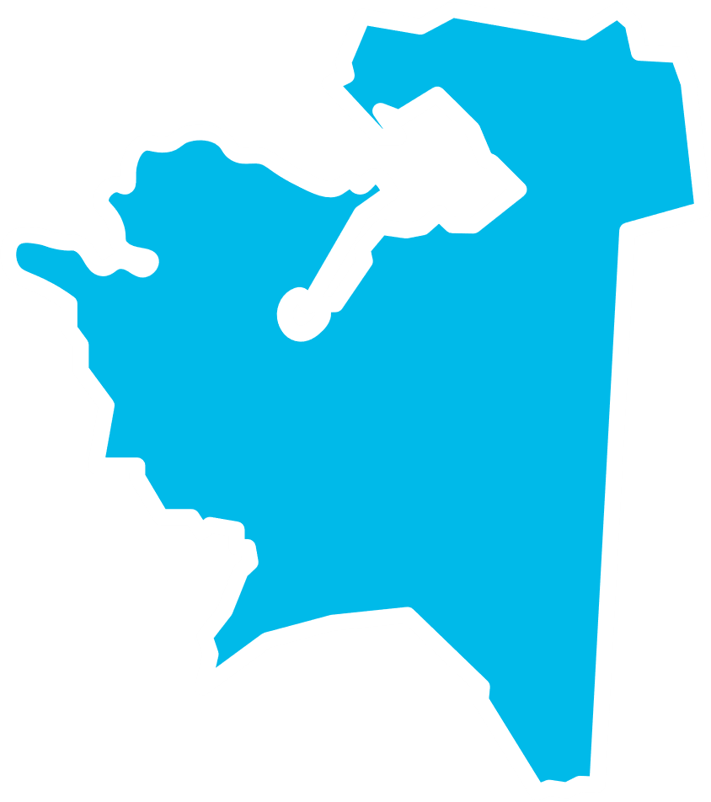
Атырауская область
Описание региона
Атырауская область — область в западной части Казахстана.
Административный центр: город Атырау.
Атырауская область –расположена у северного побережья Каспия, богата на уникальную природу и сакральные памятники.
Территория области специализируется на промышленном секторе, составляющий половину валового регионального продукта.
Основу экономики региона составляют значительные месторождения нефтегазового сырья-88%.
Развита нефтехимическая, машиностроительная, пищевая промышленность и стройиндустрия.
Статистика региона
Население –708 290 чел. (3,5% от общего количества по РК, 15-е место);
Площадь –118 637 км² (4,4%, 13-е место*);
Кол-во действующих субъектов МСБ -62 957 ед. (3,1% от общего количества по РК, 12-е место);
Численность занятых в МСБ -142 251 чел. (3,4% от общего количества по РК), вклад МСП в занятость региона - 41,0%;
ВДС МСП –675,5 млрд тенге (6,9% от общей суммы по РК) (вклад МСП в ВРП составляет 21,4%).
*Площадь указана без учета городов Республиканского значения

Slide 3
Статистика вклада Атырауской области в экономику страны
ВРП и ВДС МСП РК за 3 мес. 2024г.
(млрд тг.)
ВРП на душу населения РК за 3 мес. 2024г. ($ США)
Налоги и платежи в государственный бюджет за 6 мес. 2024г. (млрд тг.)
ВРП Казахстана составил 26,0 трлн тг.:
ВРП Атырауской области составил 3 153 млрд тг.
ВДС МСБ Казахстана составил 9,8 трлн тг.:
ВДС МСБ Атырауской области составил 676 млрд тг. (доля ВДС МСП в ВРП региона составила 21,4%)
Налоги и платежи в государственный бюджет за полгода 2024 года в Казахстане составили 9,6 трлн тг.
Налоги и платежи Атырауской области составили 1 049,1 млрд тг. (11,0% от общего показателя по РК)
Источник:: Бюро национальной статистики АСПИР РК(https://www.stat.gov.kz)
*КБК 6 – Поступление от продажи финансовых активов государство; КБК 8 – Используемые остатки бюджетных средств

Slide 4
Статистика занятости населения Атырауской области
Уровень эконом. активности, чел.
Уровень занятости, чел
Структура занятости, чел.
Структура занятого населения
Структура самозанятого населения
Источник: Бюро национальной статистики АСПИР РК(https://www.stat.gov.kz)

Slide 5
Количество действующих субъектов МСБ
62 957 тыс. МСБ
В разрезе отраслей по Атырауской области преобладают:
Торговля– 35,2% или 22,2 тыс. ед.
Прочие виды услуг– 19,4% или 12,2 тыс. ед.
Сельское хозяйство– 7,0% или 4,4 тыс. ед.
Источник: Бюро национальной статистики АСПИР РК(https://www.stat.gov.kz)

Slide 6
Количество действующих субъектов МСБ и результаты поддержки Фонда
Кол-во проектов за посл. 5 лет, ед.
Сумма кредитов за посл. 5 лет, млрд тг.
3 216
42,1
1 731
60,5
40
3,8
1 297
36,9
166
11,6
674
47,0
Результаты по всем финансовым программам по Атырауской области: 8,2 тыс. проектов
на сумму кредитов 308,2 млрд тенге

Slide 7
Экспорт Атырауской области за 5 мес. 2024г.
Общий объем экспорта составил: 12 231 287 тыс. $
Моторные транспортные средства специального назначения на 3 167 тыс. $
Прутки из железа или нелегированной стали на 6 044 тыс. $
Остатки от переработки нефти или нефтепродуктов на 6 034 тыс. $
Нефть сырая на 11 734 415 тыс.$
Экспорт
Полимеры пропилена на 6 729 тыс. $
Нефтепродукты на 143 314 тыс. $
Пластмассы на 14 631 тыс. $
Газы нефтяные и углеводороды газообразные на 102 012 тыс. $
Углеводороды циклические на 49 001 тыс. $
Сера на 132 050 тыс.$
Источник: Бюро национальной статистики АСПИР РК(https://www.stat.gov.kz)
Комитет гос.доходов (https://kgd.gov.kz)

Slide 8
Импорт Атырауской области за 5 мес. 2024г.
Общий объем импорта составил: 461 566 тыс. $
Оборудование промышленное или лабораторное на 10 042 тыс. $
Плоский прокат на 10 174 тыс. $
Приборы и основания для электрической аппаратуры на 11 076 тыс. $
Трубы на 35 320 тыс. $
Катализаторы на 11 173 тыс. $
Импорт
Арматура для трубопроводов на 30 720 тыс. $
Автомобили на 12 821 тыс. $
Черные металлы на 15 569 тыс.$
Прутки из железа или нелегированной стали на 13 256 тыс. $
Фитинги на 15 075 тыс. $
Источник: Бюро национальной статистики АСПИР РК(https://www.stat.gov.kz)
Комитет гос.доходов (https://kgd.gov.kz)

Slide 9
Выводы по текущей ситуации
Конкурентные преимущества:
1) Богатая минерально-сырьевая база;
2) Наличие дешевой электроэнергии;
3) Наличие «НИНТ»;
4) Доступ к рынкам России;
5) Доступ к рынкам стран каспийского региона;
6) Доступ к рынкам Кавказа и Европы;
7) «Геопортал» Ситуационного центра Аппарата акима области;
8) Высокий уровень коммуникации структурных подразделений местных исполнительных органов области с населением посредством современных средств коммуникации.
Слабые стороны:
1) Дефицит источников пресной воды в регионе;
2) Большое количество очередников;
3) Решение актуальных экологических проблем региона, а также рекультивация полей испарения сточных вод «Тухлая балка» и «Квадрат» (АНПЗ, акимат);
4) Повышение водности и улучшение гидрологического режима рек Жайык и Кигач;
5) Износ водопроводных сетей 30%;
6) Рост материнской и младенческой смертности.
S
W
Возможности:
1) Геоэкономическое расположение, развитие нефтехимии, наличие запаса углеводородов;
2) Наличие минеральных ресурсов для развития отрасли производства строительных материалов;
3) Кластерная модель экономического развития;
4) Развитие государственно-частного партнерства;
5) Повышение занятости населения путем создания дополнительных рабочих мест, открытия социальных рабочих мест и подготовки безработных граждан;
6) Создание благоприятных условий для предпринимательства, инвестиций и бизнеса, в том числе за счет развития специальных экономических зон, создания регионального инвестиционного центра;
7) Создание условий для увеличения доли НИОКР (научно-исследовательские и опытно-конструкторские работы) в секторах экономики;
8) Развитие инфраструктуры СНП, в соответствии с системой региональных стандартов;
9) Повышение занятости населения путем создания дополнительных рабочих мест, открытия социальных рабочих мест и подготовки безработных граждан.
Снижение привлекательности региона для населения:
1) Рост количества людей с психоневрологическими заболеваниями, состоящих на очереди в психоневрологический центр по оказанию специальных социальных услуг;
2) Проблемы трехсменного обучения;
3) Низкий уровень трудоустройства женщин на селе в связи с отсутствием рабочих мест и отказом от вахтового метода работы;
4) Значительный разрыв между заработной платой в нефтегазодобывающей сфере и заработной платой в сельском хозяйстве, бюджетной сфере;
5) Риск повышения уровня безработицы в связи со снижением объемов работ в нефтесервисных компаниях;
6) В ДЧС Атырауской области отсутствует возможность перехвата телевещания (имеющееся оборудование находится в неисправном состоянии, физически устарело и ремонту не подлежит).
O
T
Источник: Управление экономики и финансов Атырауской области
План развития Атырауской области на 2021-2025 годы

